Slide 1
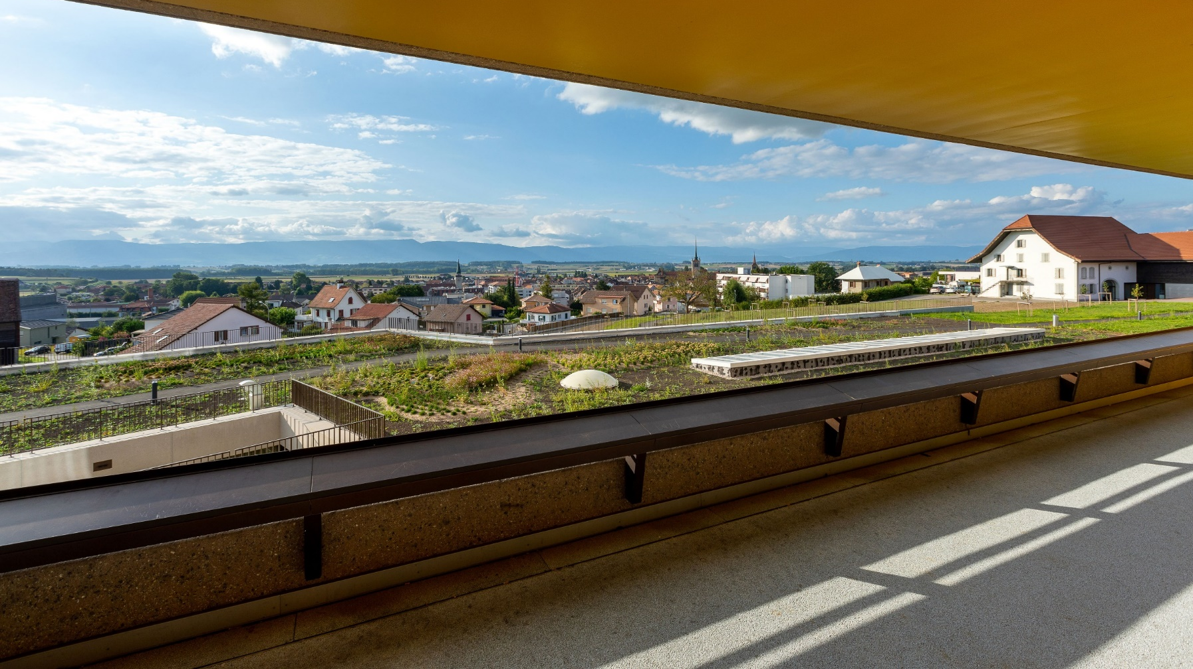
Bienvenue – Séance iGYB – 06.05.2026

Slide 2

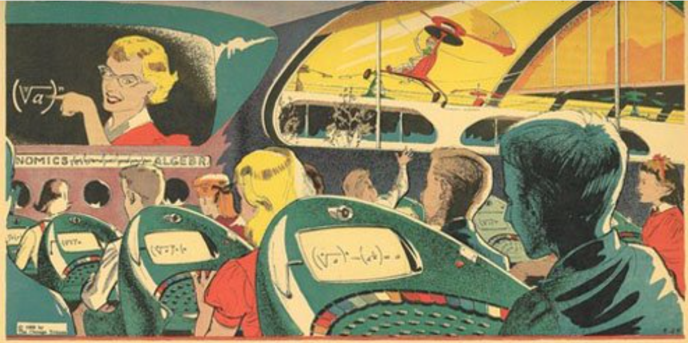
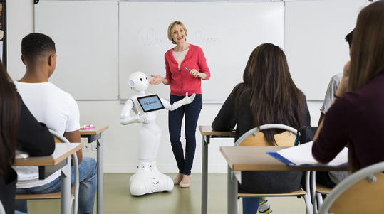
2026 -Une salle de classe dans le futur ?
1960 – Une salle de classe dans le futur…

Slide 3

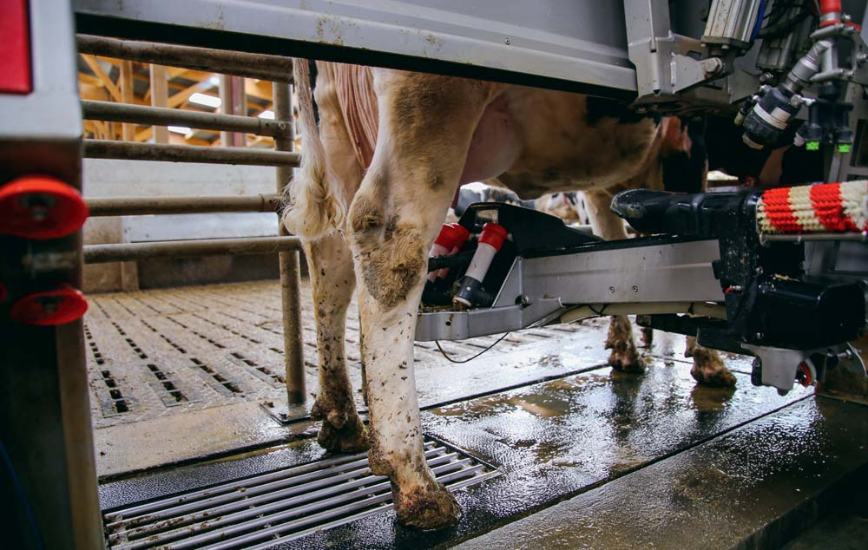
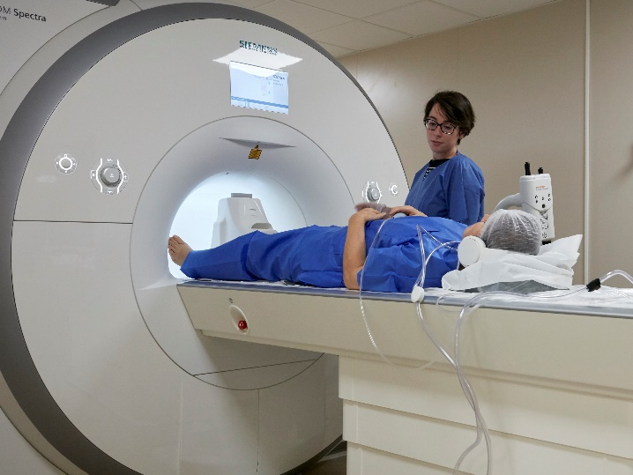

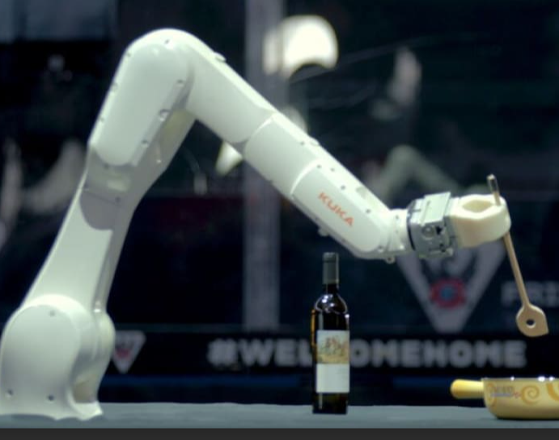

Slide 4
L’humain avant tout…
La relation pédagogique et humaine qui se crée entre l’enseignant et l’élève est AU CENTRE DU PROCESSUS D’APPRENTISSAGE.
La machine n’est qu’un OUTIL.
Signature et respect d’une CHARTE INFORMATIQUE.

Slide 5
Charte informatique – quelques éléments
Responsable du fonctionnement et de l’entretien de sa machine. (notion de BYOD)
La batterie doit être chargée en arrivant le matin.
Respecter les consignes d’utilisation de la machine transmise par l’enseignant, également lors d’évaluation numérique.
Engagement à respecter le droit d’auteur et les règles de bienséance, notamment avec l’utilisation de l’IA
Maintenir toujours disponible les fournitures scolaires (manuels et lectures) sur sa machine.
Utilisation du réseau wifi IGYB et pas de partage de connexion avec son téléphone portable.

Slide 6
Droits et devoirs
Les DROITS…
Accès au réseau avec une machine privée (BYOD)
Transfert de documents entre l’élève et l’enseignant par voie informatique (TEAMS)
Accès personnel au portail informatique pour différents documents, horaires, notes, …
Utilisation de la machine durant les cours et certaines évaluations selon les consignes reçues
Les DEVOIRS…
Respecter les consignes de l’enseignant
Communication officielle par e-mail. Obligation de relever sa messagerie TOUS LES JOURS.
Transfert de documents entre l’élève et l’enseignant par voie informatique (TEAMS)
Etre capable de gérer techniquement sa machine et la rendre opérationnelle
Tenir à jour les documents et applications exigés pour le travail dans le cadre iGYB

Slide 7
Potentiels… mais aussi des mises en garde !
Avantages relevés
Inconvénients relevés
Pratique et léger
Des outils qui facilitent l’apprentissage (audio, répétitions, …)
Autonomie
De nouveaux apprentissages liés à l’utilisation journalière de la machine
En phase avec la société
Risque de distraction durant les cours
Mélange travail et loisirs
Moins pratique pour travailler sur plusieurs documents en même temps
Eventuelle fatigue liée à l’écran

Slide 8


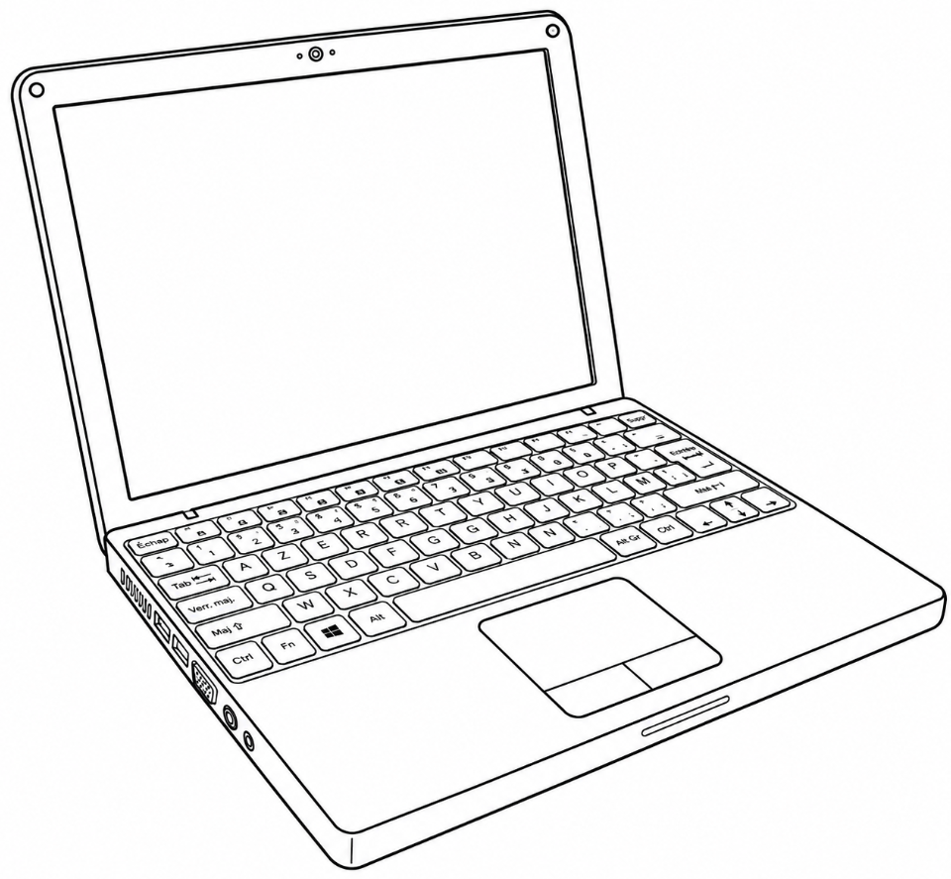
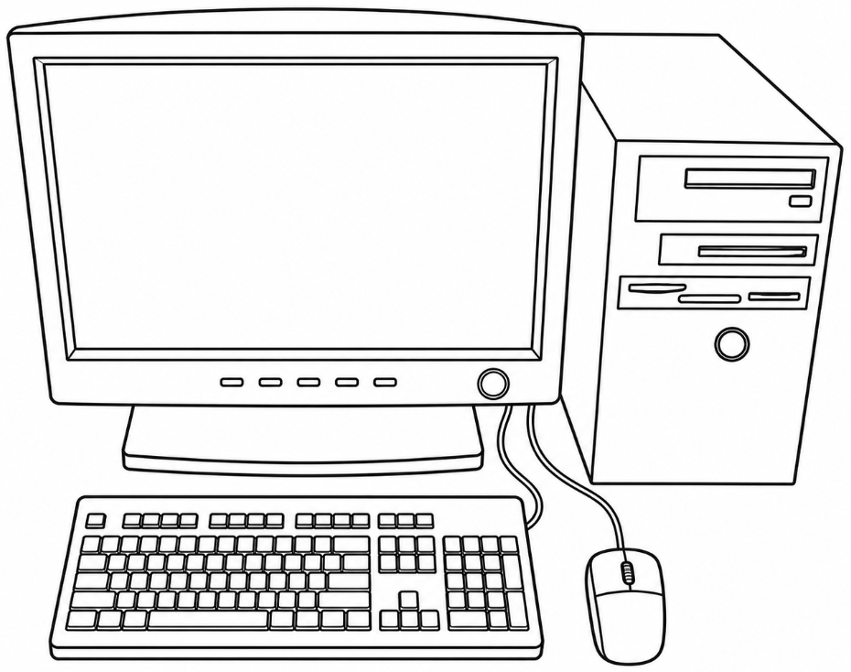
Accès aux outils du GYB
A domicile
En cours au GYB
Logiciels utilisés au GYB
Microsoft 360 – (Teams, Sharepoint, OneNote, OneDrive, …)
Universalis
Petit Robert en ligne
…

Slide 9






Fourniture numérique
Les documents imprimés, les manuels sont moins nombreux
Organiser et accéder aux documents
Lire, annoter des documents
Livres électroniques
Manuels et références
Utilitaires, …

Slide 10
Choix de la machine
Ordinateur portable avec système d’exploitation Windows (version 11 S non autorisée) ou MacOS (processeur de dernière génération, par ex Core i5 ou i7, ou équivalent)
Taille de l’écran : >= 12 pouces (entre 13 et 15 pouces), écran tactile avec stylet, ou écran normal complété par tablette graphique, par exemple Wacom Intuos S
Batterie : longue autonomie permettant de tenir au moins 5 (10) heures sans recharge
Mémoire vive >= 8 (16) GB ;
Disque dur d’une capacité >= 256 (512) GB
Wifi : Interface WLAN selon norme 802.11 g/n (Wifi 6)
Clavier Suisse (français/allemand)
Accessoires : souris optique USB (si pas de touchpad intégré), écouteurs ou casque audio (avec micro, si pas déjà intégré), protection pour le transport (sac à dos ou sacoche rembourrée)

Slide 11
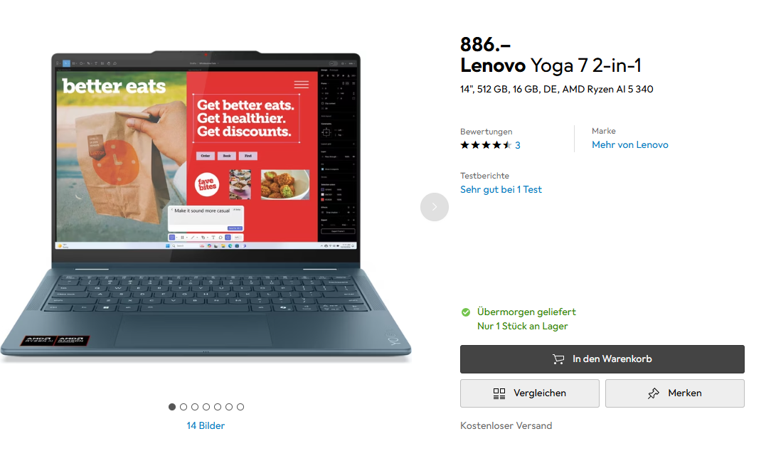
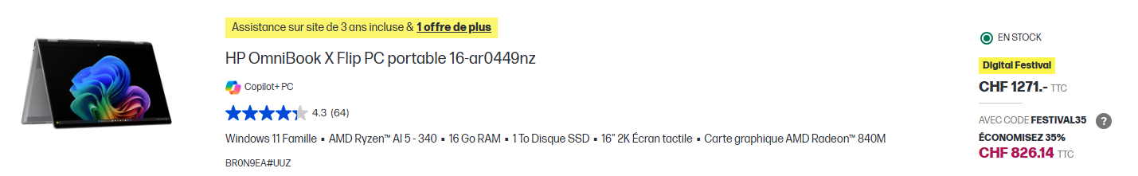
Quelques exemples
Commandes possibles via le projet Neptun (lien sur notre site internet) dès le 8 juin 2026

Slide 12
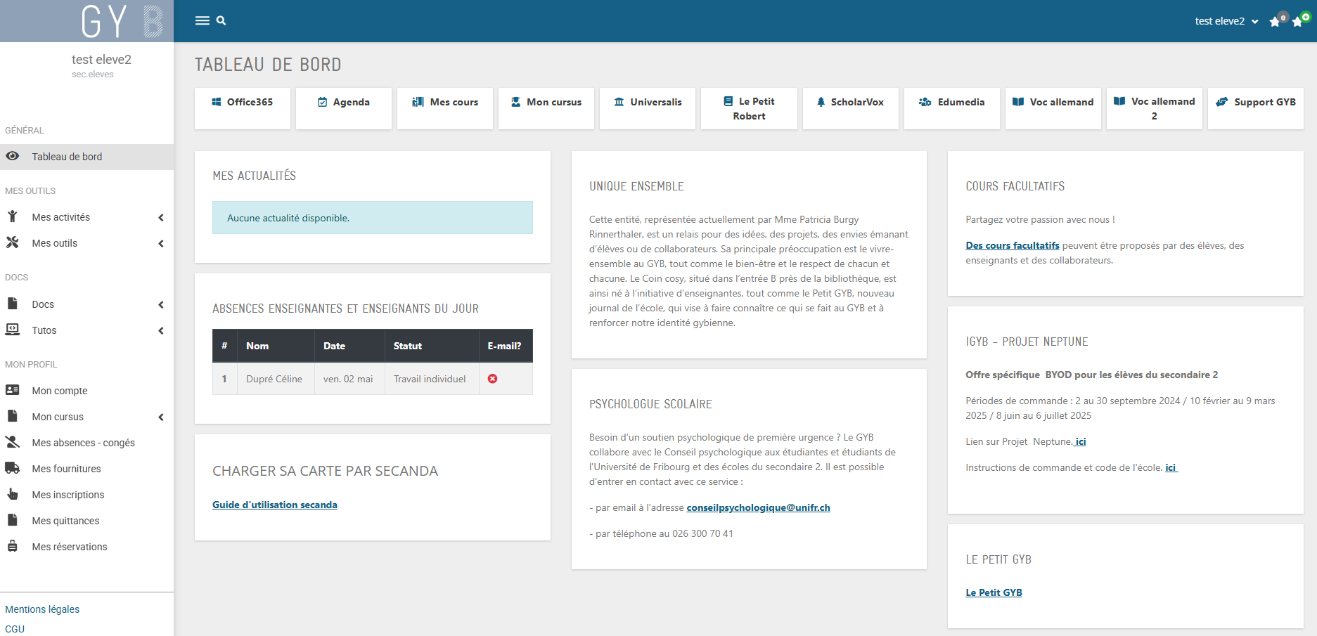
Portail élèves
Horaire
Mes cours et mes notes
Actualités

Slide 13
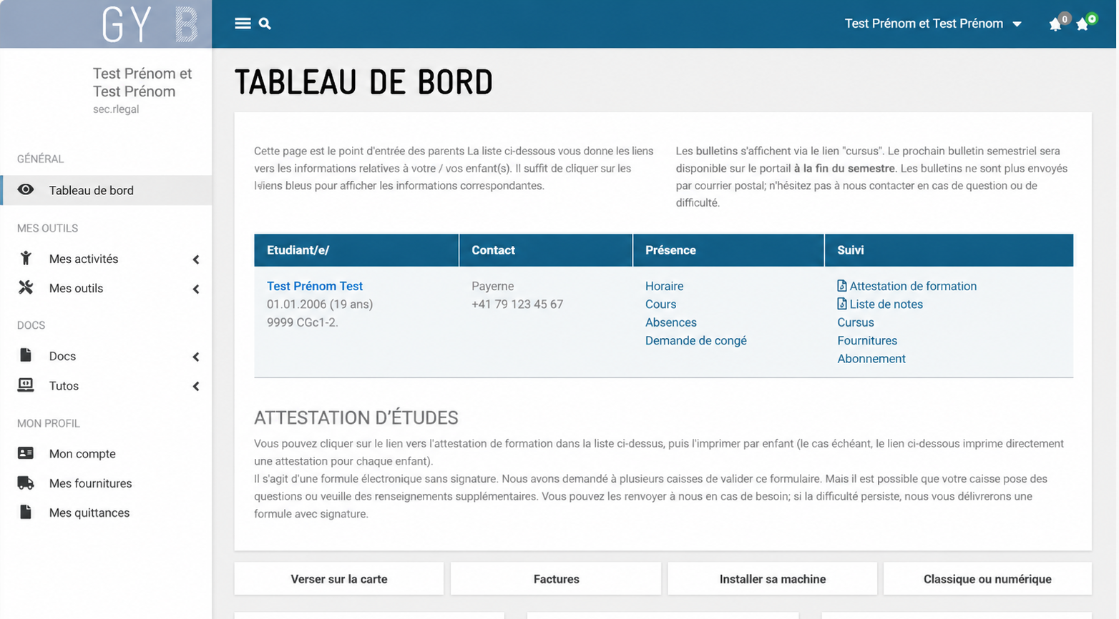
Portail parents

Slide 14
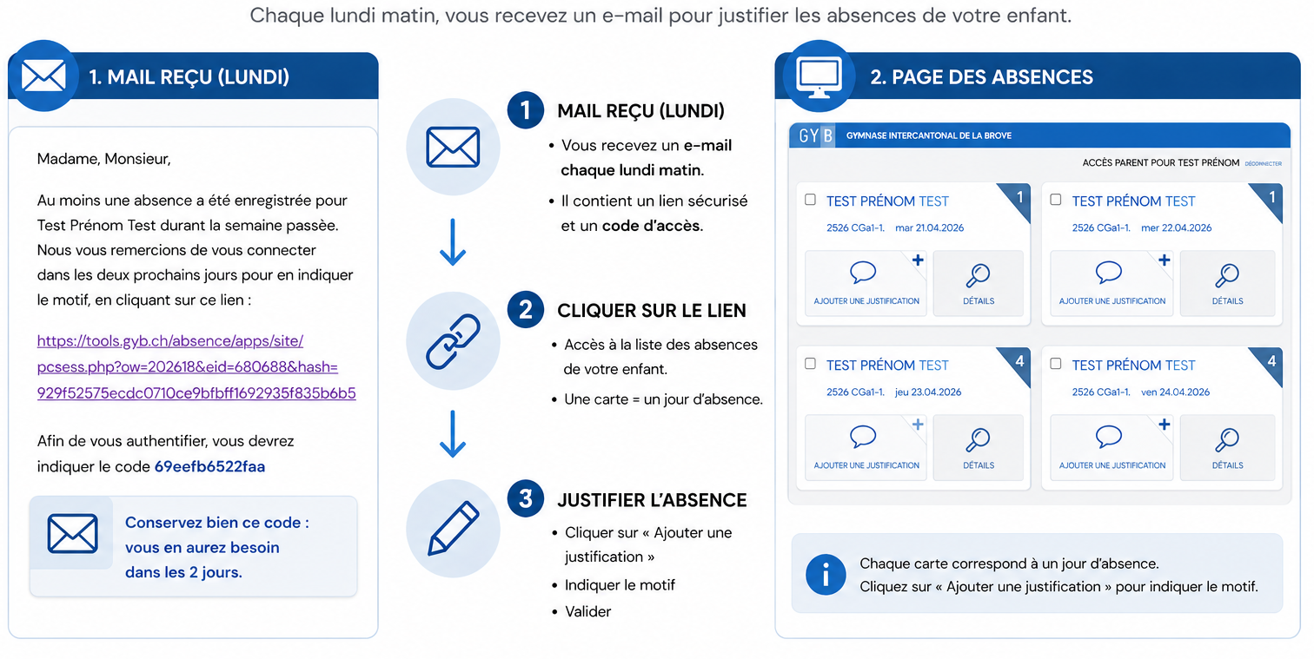
Gestion des absences

Slide 15
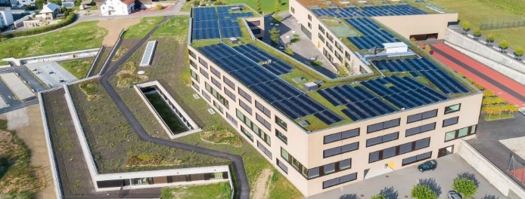
Merci de votre présence et de votre attention
Vos questions sont les bienvenues

